Slide 1
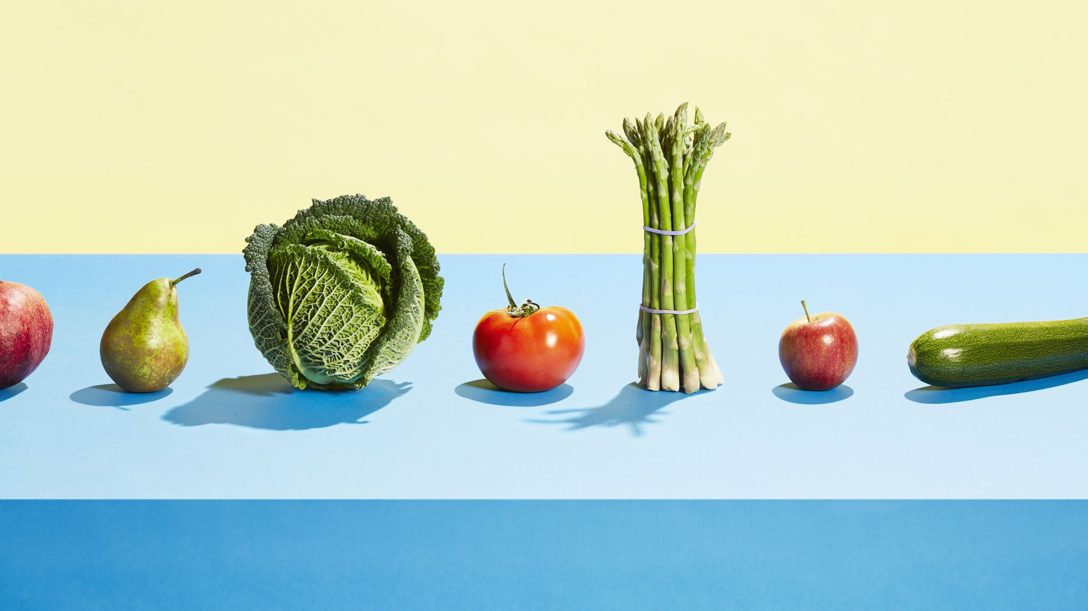

売れ残り食品の廃棄禁止
202202226
小野真采

Slide 2
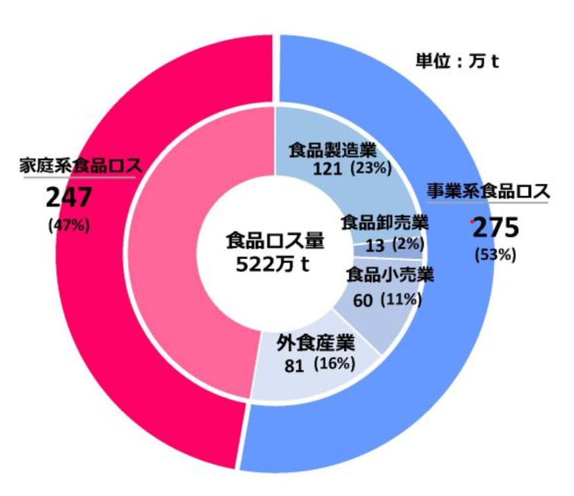
食品ロス問題
・日本の「食品ロス」の量
→５２２万トン
・人口１人あたり約４１キログラム
・１日あたり約１１３グラム

Slide 3
食品ロスを減らす取り組み
あらかじめ契約した慈善団体に寄付
家畜の飼料や肥料に
「ＴＡＢＥＴＥ」の活用

